Slide 1

MVP 버전 개발 기획안

Slide 2
개요 | 서비스 품질의 표준화, 운영 효율성 향상, 비용 절감을 목적으로 설계된 PDCA(Plan-Do-Check-Act) 기반 서비스 운영 시스템의 제품 요구사항을 정의합니다. 본 시스템은 현장 데이터, 디지털 체크리스트 및 AI 기반 분석을 활용하여 서비스 운영의 디지털 전환을 실현합니다.
문제 | 서비스 품질관리의 구조적 한계 서비스 품질관리 표준화 부재 인적 서비스 불확실성 확대 → 리스크관리 비용 상승 직원 부족 + 외국인 근로자 증가 법·안전·위생 규제는 강화 근본적 원인은 서비스 운영이 사람의 경험과 감(암묵지)에 의존하고 있기 때문
목표 | 품질 향상: 표준화된 프로세스와 지속적인 개선 활동을 통한 서비스 품질 강화 운영 효율성 증대: 업무 디지털화 및 보고 자동화를 통한 효율성 제고 비용 절감: 자원 할당 최적화 및 인적 오류 최소화를 통한 운영 비용 절감 데이터 기반 의사결정: 포괄적인 데이터 수집 및 분석을 통한 전략적 의사결정 지원
주요사용자 | 현장 관리자 (Field Managers) CS 담당자 (CS Representatives) 서비스 실무진 (Service Staff) 경영진 (Management)
주요기능 | 실시간 서비스 모니터링: 서비스 운영 현황을 실시간으로 시각화 하여 문제 발생 시 즉각 대응 지원 AI 기반 이미지 인식: 이미지 자동 분석을 통해 표준 준수 여부 확인 및 개선 필요 항목 식별 디지털 체크리스트 및 할 일 관리: 업무 할당을 체계화하고 적시 수행 여부를 관리 TPO 기반 표준 설정: 시간(Time), 장소(Place), 상황(Occasion)에 따른 유연한 관리 표준 설정 자동 보고서 생성: 서비스 성과 보고서를 자동 생성하여 트렌드 분석 및 개선점 도출 사용자 맞춤형 대시보드: 핵심 지표(KPI)를 한눈에 파악할 수 있는 개인화된 데이터 화면 제공 시스템 연동: 기존 운영 시스템과의 데이터 통합으로 업무 연속성 보장 VOC(고객의 소리) 분석: 고객 피드백 분석을 통한 문제 해결 및 서비스 고도화 실시간 알림: 이슈 발생 시 즉각적인 알림 발송으로 관리자 대응 속도 향상

Slide 3
이미 시장 검증이 끝난 모니터링(단순 관제)을 넘어, 현장의 실질적인 변화를 이끌어내는
'Action 시스템'에 집중하여 MVP(Minimum Viable Product) 개발을 위한
PRD(제품 요구사항 정의서)와 기능요구정의서를 작성해 드립니다.
MVP의 핵심은 데이터가 어떻게 액션으로 이어지고, 그 액션이 어떻게 다시 수치화(KPI)되는가"입니다.
MVP 개요 | 제품명 | CS MAC (Service Operations OS - Action Module)
 | 목표 | 담당자만 알고 있는 정보가 회사가 알고 있는 정보로 전환되어 리스크관리 비용 절감을 증명한다
 | 목적 | TPO 기준에 따른 현장 실행력을 확보하고, AI 판독을 통해 실시간 실행 근거를 검증하며 객실관리, 매장관리, 시설관리 기반의 운영 효율성 KPI를 도출함
 | 핵심가치 | "Check(감시)"가 아닌 "Action(수행)"과 "Analysis(최적화)"의 연결
핵심 타겟 페르소나 | Actioner (현장 실무자) | 복잡한 판단 없이 지시된 TPO 카드를 수행하고 근거만 남김
 | Controller (현장 관리자) | 보직·경험과 무관하게 ‘어떻게 지시해야 하는지’를 알려주는 표준 업무지시 라이브러리” (*해당 직무 전문성이 없는 관리자들의 역량 편차를 줄여주는 용도)
 |  | AI가 필터링한 실행 근거를 확인하고, 병목 구간(리드타임)을 관리함
핵심 유저 스토리 | 관리자는 시간/장소/상황에 맞는 서비스 표준(TPO)을 설정하고 이행근거를 요청 할 수 있다
 | 실무자는 본인에게 할당된 '직무카드'를 확인하고 시작/종료를 통해 리드타임과 이행근거를 생성한다
 | 실무자가 촬영한 인증샷은 AI가 판독하여 관리자 대시보드에 우선순위별로 나열된다
 | 시스템은 수집된 실행 데이터를 바탕으로 준수율 및 리드타임 KPI를 자동 생성한다

Slide 4
TPO 업무수행 점검 기준 설정
TPO 상황별 체크리스트, 점검항목,
표준 이미지 JPG, PNG, 업무관리요소
현장 업무관리자
TPO 업무수행 기준DB
PLAN
사업장별 TPO 직무 카드
업무지시 라이브러리
현장 업무관리자
팀,직무별 TPO 직무 카드
TPO 직무 카드
DB
PLAN
우리팀 TPO 직무 카드
To-do 리스트
현장 실무자
업무지시 보드
현장 업무관리자
팀 구성원 TPO 직무 카드
TPO 업무지시
DB
Do
Do
팀 구성원 TPO 직무 카드
이행 근거
현장 실무자
TPO 이행근거 검증 보드
현장 업무관리자
팀 구성원 인증샷
팀 구성원 인증샷
Do
Check
이행근거 DB
업무수행 보드
팀 구성원 이행, 준수 결과 / 미준수 피드백
현장 실무자
KPI 보드
현장 업무관리자
Check
Act
사업장, 팀, 개인 단위 업무관리 요소 이행률, 준수율
팀 구성원 이행, 준수 결과 / 미준수 피드백
실행결과 DB
Action Command Center
현장 업무관리자
사업장 운영 현황
Act

Slide 5
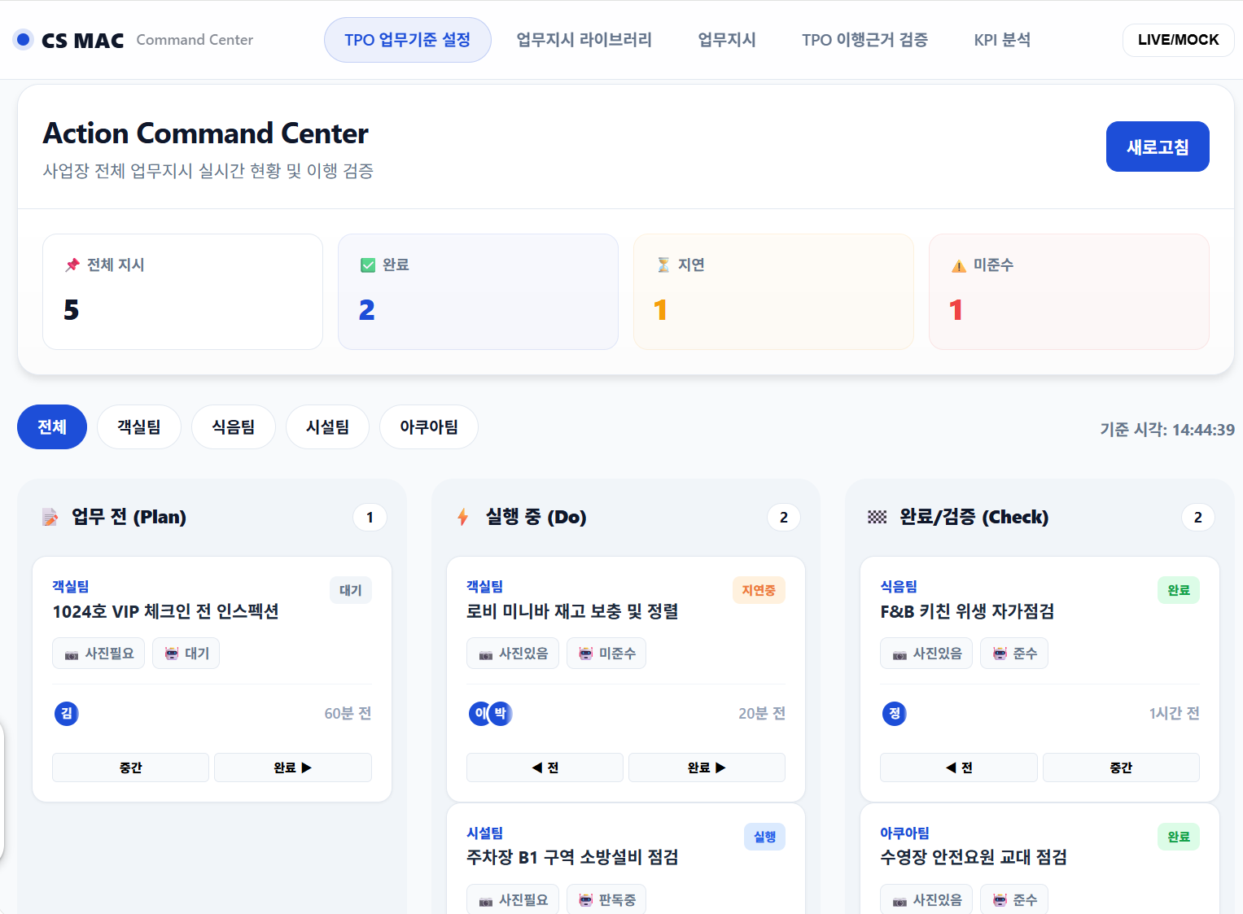

Slide 6
화면개요 | 화면명 | Action Command Center
 | 화면ID | 메인화면
 | 사용자유형 | 관리자
 | 화면목적 | 본 화면은 개별 업무 수행이 목적이 아니라, Plan–Do–Check 과정에서 발생한 실행 결과를 관리 관점(Control) 에서 요약·정렬하는 실행 결과의 최종 집계 화면이다.
진입조건 & 연결흐름 | 진입조건 | TPO 업무기준 설정이 완료되어 업무지시가 생성된 상태
 |  | 업무지시 라이브러리를 통해 하나 이상의 업무지시가 배포됨
 |  | 실무자가 업무를 실행하고 상태 변경 또는 이행근거를 제출함
 |  | TPO 이행근거 검증 결과(준수/미준수)가 존재함
 | 시스템 연결 흐름 | 본 화면은 액션 시스템 내 모든 하위 모듈의 결과가 수렴되는 종착지
화면구성영역 | CS MAC 로고 및 Command Center 명칭
 | 상단 글로벌 영역 | TPO 업무기준 설정
 |  | 업무지시 라이브러리
 |  | 업무지시
 |  | TPO 이행근거 검증
 |  | KPI 분석
 |  | LIVE / MOCK 상태 토글
 |  | 새로고침 버튼
 | 요약 지표 영역 | 전체 지시 수
 |  | 완료 건수
 |  | 지연 건수
 |  | 미준수 건수
 | 필터 영역 | 전체 / 객실팀 / 식음팀 / 시설팀 / 아쿠아팀
 | 업무 상태 보드 영역 | 업무 전 (Plan) > 지시 생성 완료, 실행 전
 |  | 실행 중 (Do) > 실행 시작, 완료 전
 |  | 완료/검증 (Check) > 실행 완료 및 검증 결과 존재
핵심 오브젝트 정의 | 업무카드 | 팀명 > 업무 수행 조직
 |  | 업무명 > 지시된 업무 내용
 |  | 상태 배지 > 대기 / 실행 / 지연 / 완료 / 미준수
핵심 오브젝트 정의 | 업무카드 | 이행근거 > 사진 있음 / 사진 필요
 |  | 검증 결과 > 준수 / 미준수
 |  | 담당자 > 업무 수행자
 |  | 경과 시간 > 지시 후 경과 시간
 | 상태배지 | 실행 상태
 |  | 검증 상태
 |  | 지연 여부
 |  | 시각적 색상 구분
사용자 액션 |  | 팀 필터 선택
 |  | 업무 카드 상태 변경 버튼 클릭 > 전 / 중간 / 완료
 |  | 새로고침 버튼 클릭
 |  | 상단 메뉴 이동
상태 변화로직 | 기본 상태 흐름 | 대기 → 실행 → 완료
 | 파생 상태 | 실행 중 기준 시간 초과 시 → 지연
 |  | 검증 결과 미준수 판정 시 → 미준수
 |  | ※ 지연·미준수는 완료 상태와 병행 가능
데이터 생성 연동 | 상태 변경 시 | 업무 상태 이력 DB 저장
 | 이행근거 제출 시 | 이행근거 DB 생성
 | 검증 완료 시 | 검증 결과 DB 생성
 | 본 화면 집계 데이터 | KPI 분석 모듈로 실시간 연동
예외 및 알림 처리 | 이행근거 미제출 상태에서 완료 처리 시 | “사진 필요” 상태 유지
 | 미준수 발생 시 | KPI 집계 대상 자동 포함
 | 네트워크 오류 시 | 마지막 정상 데이터 유지
 | 데이터 미존재 시 | 빈 상태 UI 노출
화면 성공지표 | 정량지표 | 업무 상태 파악 가능률 100%
 |  | 지연·미준수 업무 식별 시간 단축
 | 정성지표 | 관리자가 “지금 상황”을 즉시 이해 가능

Slide 7
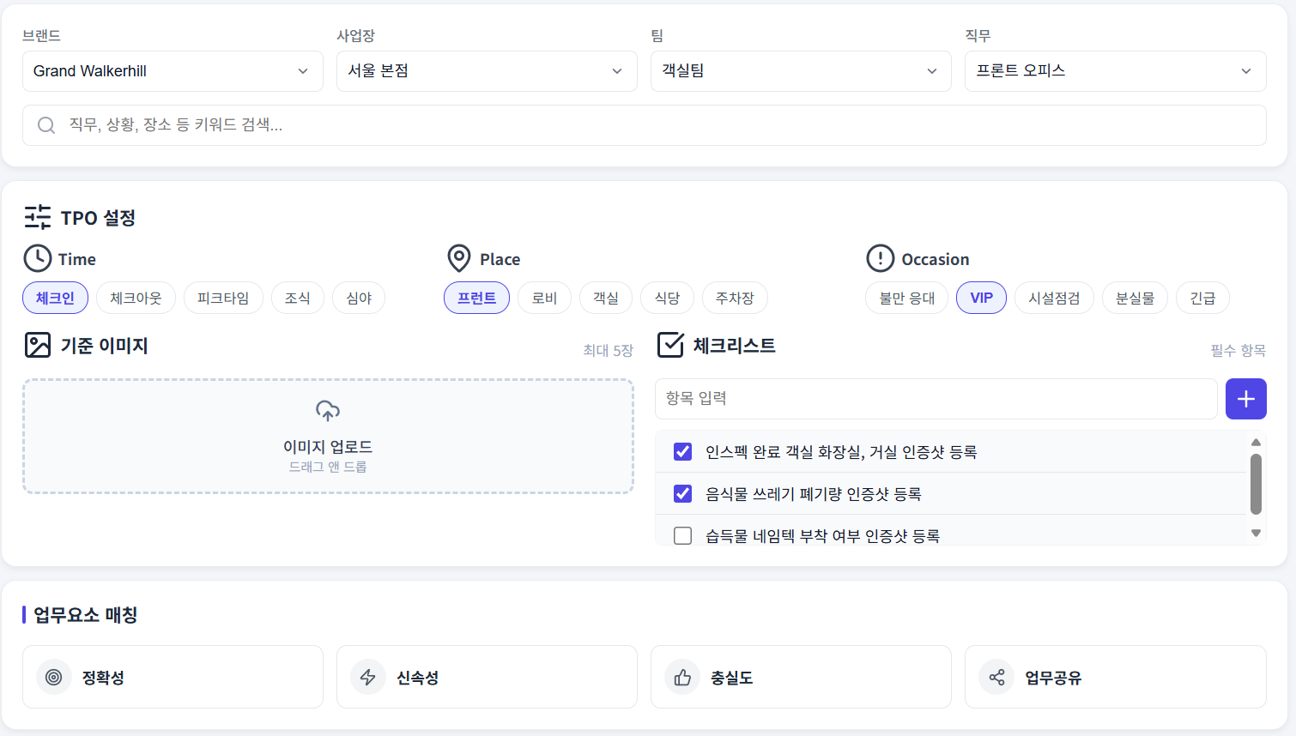

Slide 8
화면개요 | 화면명 | TPO 업무기준 설정
 | 화면ID | TPO-PLAN-01
 | 사용자유형 | 관리자
 | 화면목적 | 서비스 품질 기준을 TPO(Time·Place·Occasion) 조건과 체크리스트, 기준 이미지로 구조화 하여 이후 업무지시 및 실행 검증의 기준으로 활용한다
진입조건 & 연결흐름 | 진입경로 | 관리자 홈 → TPO 기준 설정
 | 진입 트리거 | ‘TPO 기준 설정’ 메뉴 클릭
 | 전달 데이터 | 브랜드 / 사업장 / 팀 / 직무 컨텍스트
 | 다음 화면 | TPO Work 매니저 (업무지시 라이브러리)
 | 연계 설명 | 본 화면에서 저장된 기준은 즉시 업무지시 선택 대상이 된다
화면구성영역 | 컨텍스트 설정 영역 | 브랜드, 사업장, 팀, 직무 선택, 검색(직무·상황·장소 키워드 기반 검색)
 | TPO 조건 설정 영역 | Time 요소 : 업무가 발생하는 시간대 조건
 |  | Place : 업무가 수행되는 물리적 장소
 |  | Occasion : 상황·이벤트 조건
 | 기준 이미지 영역 | 기준 이미지 업로드 / 최대 5장 / ‘잘 된 상태’를 시각적으로 명시
 | 체크리스트 영역 | 이후 AI 이미지 판별 / 준수율 계산의 기준값으로 사용
 | 업무요소 매칭 영역 | 이 값이 Check 단계 KPI 분류 기준이 됨
핵심 오브젝트 정의 | 기준명 | 업무 기준 명칭 | Occasion | 상황 조건
 | 브랜드/사업장 | 적용 범위 | 기준 이미지 | 시각 기준
 | 팀/직무 | 적용 직무 | 체크리스트 | 검증 항목
 | Time | 시간 조건 | 업무요소 | KPI 연결 태그
 | Place | 장소 조건
사용자 액션 | 브랜드/직무 선택 | 드롭다운 / 기준 범위 설정
 | TPO 선택 | 버튼 / 조건 태그 생성
 | 이미지 업로드 | 기준 이미지 / 기준 이미지 저장
 | 체크리스트 입력 | 항목 / 검증 기준 생성
 | 저장 | 전체 기준 / 업무지시 라이브러리에 반영
상태 변화 로직 | 작성중 | 기준 미완성
 | 활성 | 업무지시 사용 가능
 | 비활성 | 과거 기준, 참조용
 | 제약조건 | 체크리스트 미입력 시 저장 불가 / 기준 이미지 없이도 저장 가능 (선택) / 동일 TPO·직무 중복 시 경고
데이터 생성, 연동 | 생성 데이터 | TPO 기준 데이터 | 이 화면에서 정의된 기준이 Do·Check·Act 전체를 지배
 | 저장 위치 | 기준 마스터 DB
 | 연동 | TPO Work 매니저 / 업무지시 카드
 | 파생 데이터 | 실행 기준 / 준수율 기준 / KPI 기준
예외 알림 처리 | 중복 기준 | 경고 메시지
 | 필수 항목 누락 | 저장 불가 안내
 | 이미지 업로드 실패 | 재시도 알림
화면 성공 지표 | 기준 활용률 | 기준 대비 실제 업무지시 사용률
 | 기준 수정 빈도 | 현장 피드백 반영 지표
 | 재작업률 감소 | 기준 명확화 효과
 | 실행 오류 감소 | 기준 품질 효과

Slide 9
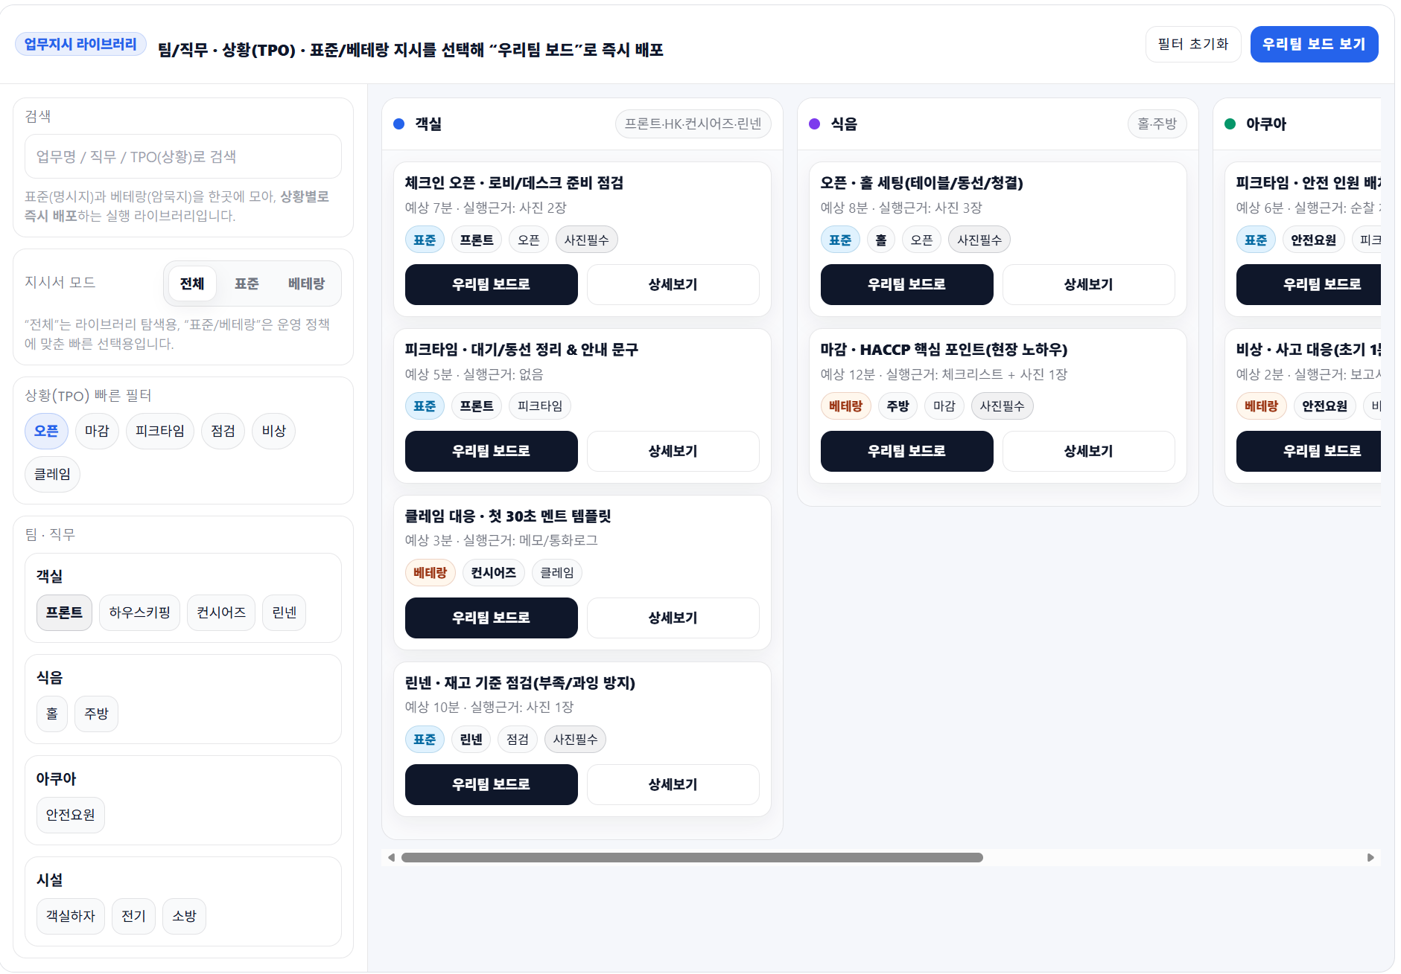

Slide 10
화면개요 | 화면명 | 업무지시 라이브러리
 | 화면ID | TPO-PLAN-02
 | 사용자유형 | 관리자
 | 화면목적 | TPO 기준으로 정의된 표준·베테랑 업무지시를 팀/직무/상황별로 탐색하고, 선택 즉시 ‘우리팀 업무지시 보드’로 배포한다 기준(Plan)을 “선택 가능한 실행 카드(Do)”로 바꾸는 중간 허브 화면
진입조건 & 연결흐름 | 진입경로 | TPO 기준 설정 완료 → 업무지시 라이브러리
 | 진입 트리거 | 메뉴 클릭 또는 기준 저장 후 이동
 | 전달 데이터 | 브랜드 / 사업장 / 팀 / 직무 컨텍스트
 | 다음 화면 | 우리팀 업무지시 보드
 | 연계 설명 | 선택 즉시 배포 또는 다중 선택 후 배포
화면구성영역 | 좌측 필터 & 탐색 영역 | 검색 | 업무명 / 직무 / TPO(상황) 키워드
 |  | 지시서 모드 | 전체 / 표준 / 베테랑
 |  | 상황(TPO)필터 | 오픈 / 마감 / 피크타임 / 점검 / 비상 / 클레임
 |  | 팀,직무 필터 | 객실/식음/아쿠아/시설 → 세부 직무
 | 메인 카드 리스트 영역 | 팀 컬럼 | 객실 / 식음 / 아쿠아 등
 |  | 업무지시 카드 | 실행 가능한 단위 업무
 |  | 카드 요약 정보 | 예상 소요시간 / 실행근거 유형
 |  | 태그 | 표준·베테랑 / TPO / 직무
 | 상단 컨트롤 영역 | 필터 초기화 | 선택 조건 리셋
 |  | 우리팀 보드 보기 | 현재 배포된 업무 확인
핵심 오브젝트 정의 업무지시 카드 | 업무명 | 실행 업무 제목 | TPO | 오픈 / 마감 / 피크타임 등
 | 팀 | 객실 / 식음 / 시설 등 | 예상 소요시간 | 분 단위
 | 직무 | 프론트 / 하우스키핑 / 주방 등 | 실행근거 | 사진 / 체크리스트 / 보고
 | 기준유형 | 표준 / 베테랑 | 필수 여부 | 사진 필수 여부
필터 오브젝트 | 지시서 모드 |  | 운영 정책별 선택
 | 상황 필터 |  | 즉시성 판단 기준
 | 팀·직무 |  | 실행 주체 기준
사용자 액션 | 필터 선택 | 필터 > 카드 리스트 갱신
 | 카드 클릭 | 업무지시 카드 > 상세보기
 | 우리팀 보드로 | 업무지시 카드 > 보드로 즉시 복사
 | 다중 선택 | 여러 카드 > 일괄 배포 가능
상태 변화 로직 | 라이브러리 | 미배포 상태
 | 배포됨 | 우리팀 보드에 존재
 | 실행중 | 팀원에게 할당됨
 | 완료 | 실행 완료
 | 제약조건 | 베테랑 지시는 지정된 직무전문가만 배포 가능
 |  | 동일 업무 중복 배포 시 안내 표시
 |  | 직무 불일치 시 배포 불가 또는 경고
데이터 생성, 연동 | 생성 데이터 | 업무지시 인스턴스
 | 저장 위치 | 업무지시 실행 테이블
 | 연동 | 우리팀 업무지시 보드
 | 파생 데이터 | 리드타임 / 준수율 / 실행 빈도
예외 알림 처리 | 조건 미충족 | 토스트 알림
 | 중복 배포 | 경고 메시지
 | 권한 부족 | 버튼 비활성
화면 성공 지표 | 배포 전환률 | TPO 업무지시 활용도
 | 평균 선택시간 | 탐색 효율
 | 베테랑 지시 활용률 | 암묵지 전환 성과
 | 즉시 배포 비율 | 운영 민첩성

Slide 11
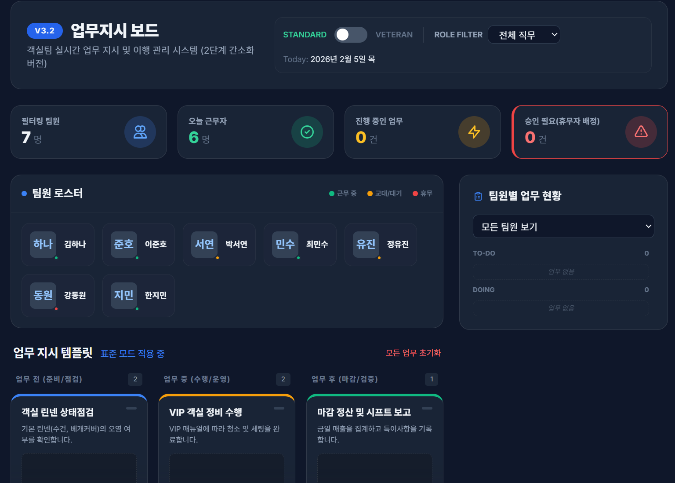

Slide 12
화면개요 | 화면명 | 업무지시 보드
 | 화면ID | 업무지시-Do-03
 | 사용자유형 | 관리자
 | 화면목적 | TPO 기반 표준 업무를 기준으로 오늘 근무 인력과 상태를 반영하여 업무 지시 → 배정 → 실행 상태를 한 화면에서 통제(Control)한다. 즉, “오늘 현장이 정상적으로 돌아가고 있는지”를 즉시 판단하는 상황실 화면이다.
진입조건 & 연결흐름 | 진입경로 | 업무지시 라이브러리 → 업무지시 보드
 | 진입 조건 | 관리자 계정 로그인 완료
 |  | 사업장 및 팀 선택 완료
 |  | 기준 일자(today) 자동 설정
 | 전달 데이터 | TPO 업무지시 카드
 | 다음 화면 | TPO 이행근거 검증 보드
 | 연계 설명 | 드래그앤 드롭으로 팀원 선택 후 배포
화면구성영역 | 상단 제어 영역 | STANDARD / VETERAN 모드 토글
 |  | 직무 필터 (전체 직무 / 선택 직무)
 |  | 기준일자 표시 (Today)
 | 현황 요약 영역 | 필터링 팀원 | 현재 조건에 포함된 팀원 수
 |  | 오늘 근무자 | 실제 업무 배정 가능 인원
 |  | 진행 중인 업무 | DOING 상태 업무 건수
 |  | 승인 필요 | 휴무자 배정 등 승인 필요 업무
 | 팀원 로스터 영역 | 팀원 카드 단위 구성
 |  | 근무 상태 시각화 > 근무 중 / 교대·대기 / 휴무
 |  | 업무 배정 대상 선택 단위
 | 팀원별 업무 현황 영역 | 팀원 선택 시 해당 인원의 > TO-DO, DOING
 |  | 업무 미존재 시 “업무 없음” 표시
 | 업무지시 템플릿 영역 | 업무 단계별 분리 > 업무 전(준비/점검), 업무 중(수행/운영), 업무 후(마감/검증)
 |  | TPO 기반 표준 직무 카드 노출
 |  | 현재 적용 모드 표시(STANDARD)
핵심 오브젝트 정의 | 팀원 | 업무 배정의 최소 단위
 | 근무상태 | 근무/대기/휴무 상태 값
 | 업무지시 카드 | TPO 기반 표준 업무 단위
 | 업무단계 | 전 / 중 / 후 구분
 | 업무모드 | STANDARD / VETERAN
 | 승인요청 | 휴무자 배정 시 발생
사용자 액션 & 상태 변화 로직 | 주요 사용자 액션 | 업무 모드 전환
 |  | 직무 필터 선택
 |  | 팀원 선택
 |  | 업무 지시 카드 선택
 |  | 팀원 배정
데이터 생성, 연동 | 업무지시 생성 시 | 업무ID, 팀원ID, 업무단계, 업무모드, 배정일시 생성
 | 연동 | 생성된 업무 데이터는
 |  | → 실무자 모바일 업무수행 보드로 전송
 |  | → 이행근거 검증 보드와 연결
예외 알림 처리 | 휴무자 배정 | 승인 필요 알림
 | 근무자 0명 | 업무 지시 불가
 | 업무 초기화 | 관리자 확인 후 일괄 처리
 | 업무 없음 | 안내 메시지 표시
화면 성공 지표 | 운영지표 | 업무 지시 생성 성공률
 |  | 휴무자 오배정 비율 감소
 |  | 업무 지시 리드타임
 | 관리지표 | 관리자 1인당 관리 가능 팀원 수
 |  | 업무 누락/중복 지시 감소율

Slide 13
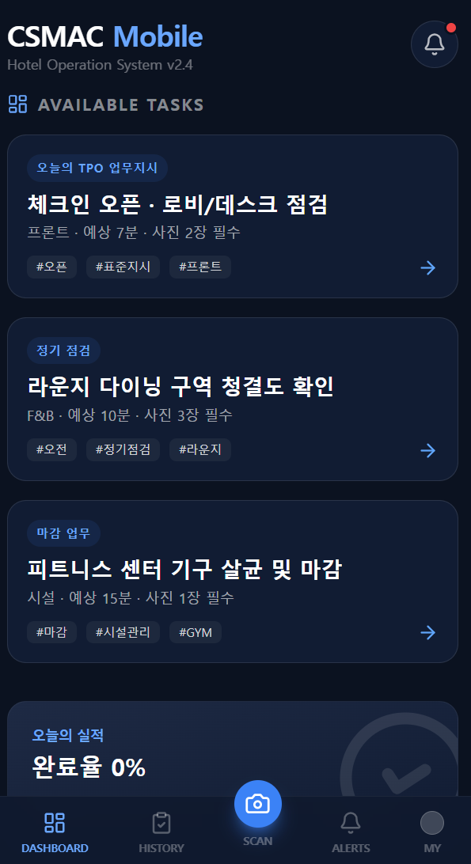
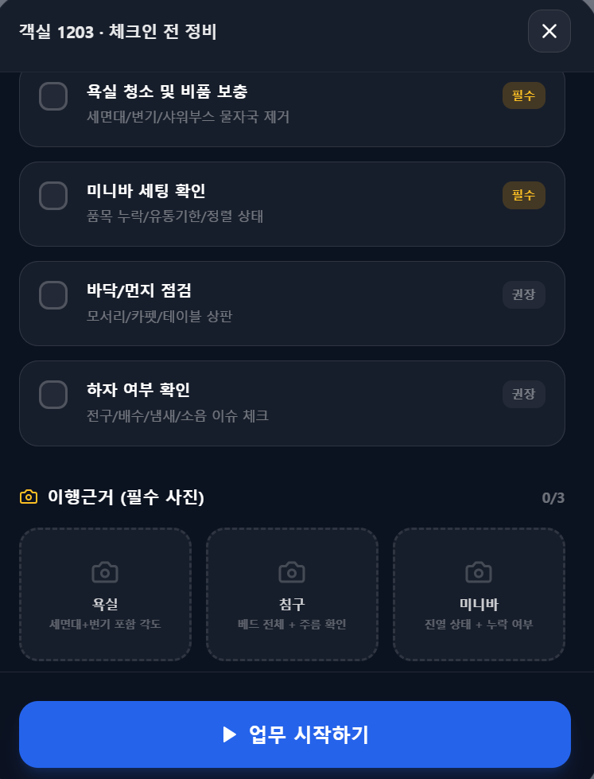
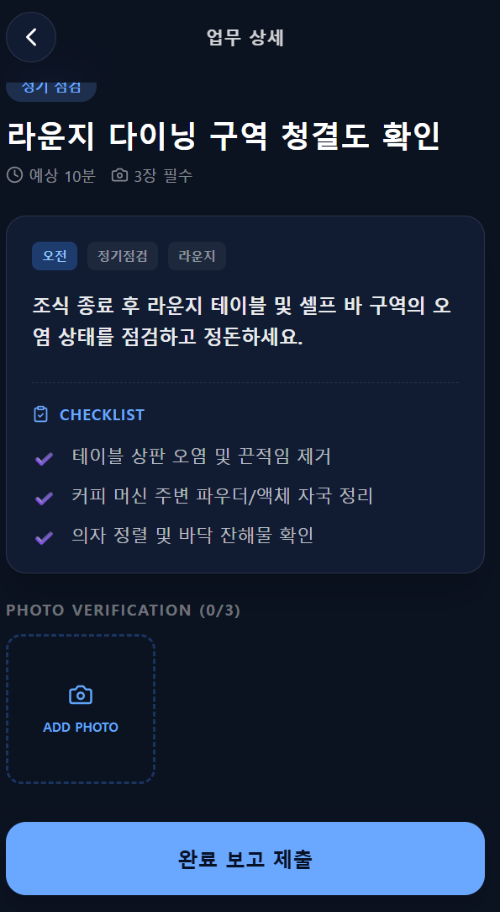

Slide 14
화면개요 | 화면명 | 업무수행
 | 화면ID | 업무수행-Do-01
 | 사용자유형 | 실무자
 | 화면목적 | 본 화면은 관리자가 지시한 TPO 기반 업무를 실무자가 모바일에서 수신·수행·증빙·보고하는 실행(Do) 단계의 핵심 화면이다. 즉, 현장 행동을 데이터로 바꾸는 첫 관문 화면이다.
진입조건 & 연결흐름 | 진입 조건 | 실무자 계정 로그인
 |  | 관리자에 의해 업무지시 보드에서 업무 배정 완료
 |  | 오늘 날짜 기준 업무 존재
 | 전달 데이터 | 이행근거 제출 / 완료 보고 제출
화면구성영역 | 업무리스트 영역 | 오늘 수행해야 할 업무 카드 목록
 |  | 업무 카드 구성
 |  | 업무명, 업무 유형(정기점검 / 마감 등), 예상 소요 시간, 필수 사진 장수 TPO 태그(#오전, #라운지 등)
 | 업무상세 영역 | 선택한 업무의 상세 정보 표시
 |  | 업무 목적, 작업 설명, 시간/장소/상황(TPO)
 |  | 체크리스트 요약 노출
 | 체크리스트 수행 영역 | 항목별 체크박스 구성
 |  | 필수 / 권장 항목 구분 표시
 |  | 모든 필수 항목 완료 시 다음 단계 활성화
 | 이행근거(사진) 수집 영역 | 필수 사진 업로드 슬롯 제공
 |  | 사진별 가이드 텍스트 표시
 |  | 업로드 수량 실시간 카운트
 | 액션 버튼 영역 | 업무 시작하기
 |  | 완료 보고 제출
 |  | 조건 미충족 시 비활성화 처리
핵심 오브젝트 정의 | 업무 카드 | 실무자에게 전달되는 최소 업무 단위
 | 체크리스트 | 실행 기준이 되는 작업 항목
 | 필수 항목 | 완료/제출이 반드시 필요한 요소
 | 이행근거 | 실행 사실을 증명하는 사진 데이터
 | 완료 보고 | 업무 종료 및 결과 제출 행위
사용자 액션 & 상태 변화 로직 | 사용자 액션 | 업무 카드 선택
 |  | 업무 시작
 |  | 체크리스트 항목 수행
 |  | 사진 촬영 및 업로드
 |  | 완료 보고 제출
데이터 생성, 연동 | 데이터 생성 | 체크리스트 완료 여부
 |  | 사진 파일 + 메타데이터 > 촬영시간, 사용자 ID, 업무 ID
 |  | 완료 시각 기록
 | 데이터 연동 | 제출 데이터는
 |  | → 이행근거 검증 보드로 자동 전송
 |  | → KPI 산출의 원천 데이터로 사용
예외 알림 처리 | 필수 체크 미완료 | 완료 버튼 비활성화
 | 필수 사진 미제출 | 제출 불가 안내
 | 업로드 실패 | 재시도 알림
 | 업무 미존재 | “오늘의 업무 없음” 표시
화면 성공 지표 | 실행지표 | 업무 완료율
 |  | 필수 체크리스트 누락률
 |  | 사진 이행근거 제출률
 | 운영지표 | 실무자 평균 업무 수행 시간
 |  | 재작업(미준수) 발생률

Slide 15
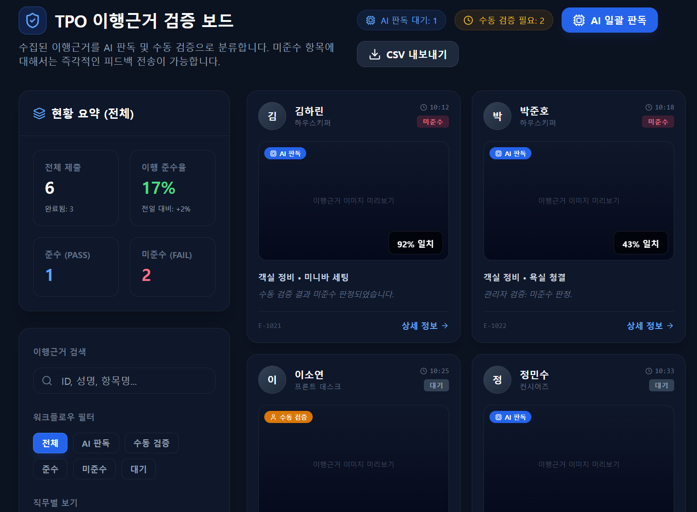
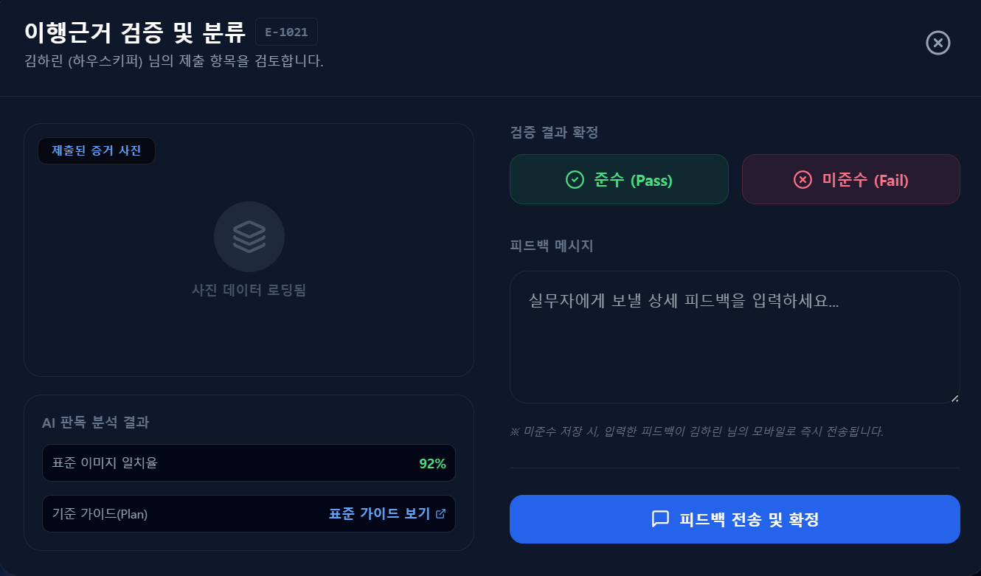
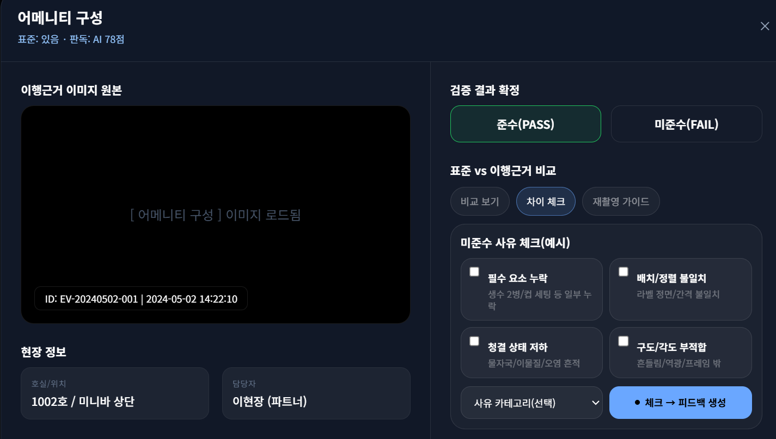

Slide 16
화면개요 | 화면명 | TPO 이행근거 검증 보드
 | 화면ID | TPO 이행근거 검증 보드-Check-04
 | 사용자유형 | 관리자
 | 화면목적 | 본 화면은 TPO 이행근거 검증 보드는 실무자가 제출한 실행 근거(사진)를 AI 판독과 관리자 수동 검증을 통해 ‘준수/미준수’로 판정하는 품질 검증 화면이다. 즉, 현장 실행을 ‘품질 데이터’로 전환하는 관문 화면이다.
진입조건 & 연결흐름 | 진입 조건 | 실무자가 업무수행 화면에서
 |  | 체크리스트 완료, 필수 사진 업로드, 완료 보고 제출
 |  | 업무 상태가 검증 대기로 전환됨
 | 연결 흐름 | 실무자 업무수행 완료
 |  | TPO 이행근거 검증 보드
 |  | → AI 판독, 수동 검증, 준수, 미준수 확정
 |  | 피드백 전송
 |  | KPI 보드 / 재지시
화면구성영역 | 상단 제어 영역 | 화면명: TPO 이행근거 검증 보드
 |  | AI 판독 대기 / 수동 검증 필요 상태 표시
 |  | AI 일괄 판독 실행 버튼
 |  | CSV 내보내기
 | 현황 요약 영역 | 전체 제출 건수, 이행 준수율(%), 준수(PASS) 건수, 미준수(FAIL) 건수
 | 이행근거 리스트 영역 | 실무자별 카드 구성
 |  | 이름 / 직무, 업무 항목, AI 판독 여부, AI 일치율(%), 현재 상태 (준수/미준수/대기)
 |  | 카드 클릭 시 상세 검증 패널 오픈
 | 필터 & 검색 영역 | 워크플로우 필터 > 전체 / AI 판독 / 수동 검증
 |  | 결과 필터 > 준수 / 미준수 / 대기
 |  | 직무별 보기
 |  | ID / 성명 / 항목명 검색
 | 상세 검증 패널(우측) | 제출 이미지 미리보기
 |  | AI 판독 분석 결과 > 표준 이미지 일치율, 기준 가이드 연결
 |  | 검증 결과 선택 > 준수(PASS), 미준수(FAIL)
화면구성영역 | 상세 검증 패널(우측) | 피드백 메시지 입력
 |  | 결과 확정 및 전송 버튼
핵심 오브젝트 정의 | 이행근거 | 실무자가 제출한 사진 증빙
 | 표준 이미지 | 기준(Plan)에 등록된 비교 기준
 | AI 판독 결과 | 이미지 유사도 분석 결과
 | 검증 결과 | 준수 / 미준수 최종 판단
 | 피드백 | 미준수 시 실무자에게 전달되는 메시지
사용자 액션 & 상태 변화 로직 | 사용자 액션 | 이행근거 카드 선택
 |  | AI 판독 결과 확인
 |  | 이미지 비교 확인
 |  | 준수 / 미준수 선택
 |  | (미준수 시) 피드백 입력
 |  | 결과 확정 및 전송
데이터 생성, 연동 | 데이터 생성 | 검증 결과 값 (PASS / FAIL)
 |  | 검증자 ID, 검증 일시, AI 판독 수치, 피드백 메시지
 | 데이터 연동 | 검증 결과는
 |  | → KPI 보드로 집계
 |  | → 실무자 업무 이력에 누적
 |  | → 재지시 판단 데이터로 활용
예외 알림 처리 | AI 판독 불가 | 수동 검증 필수
 | 기준 이미지 없음 | 관리자 수동 판단
 | 미준수 확정 | 실무자에게 즉시 알림
 | 검증 미완료 | KPI 반영 제외
화면 성공 지표 | 품질 지표 | 이행 준수율
 |  | 미준수 발생 빈도
 |  | 재작업률 감소
 | 운영 지표 | 검증 처리 소요 시간
 |  | AI 판독 활용률
 |  | 관리자 검증 부담 감소율

Slide 17
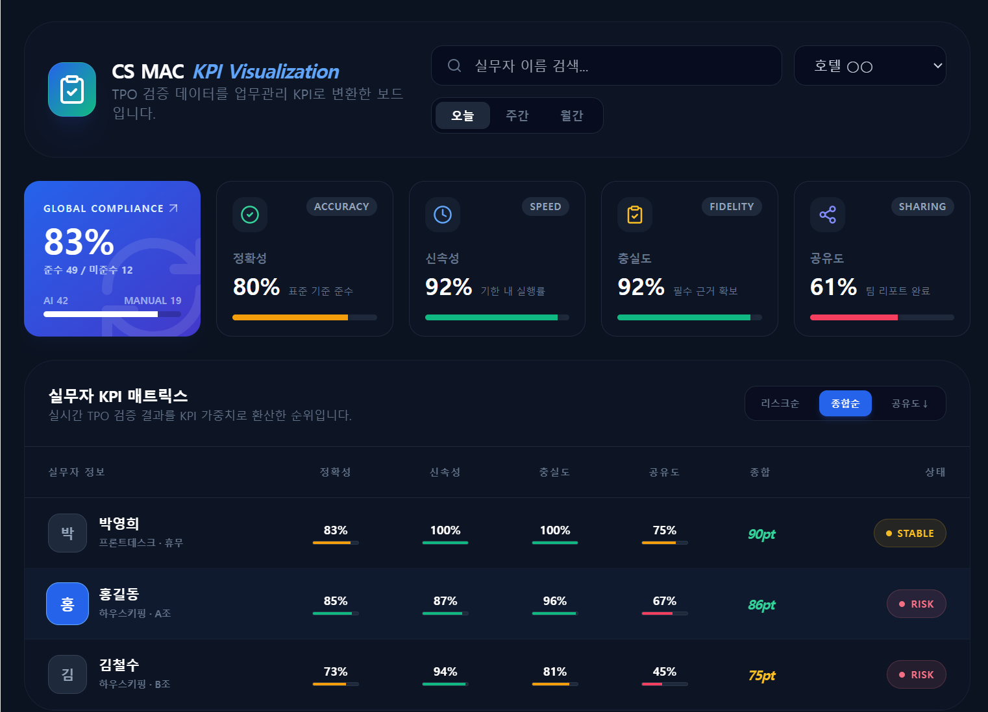
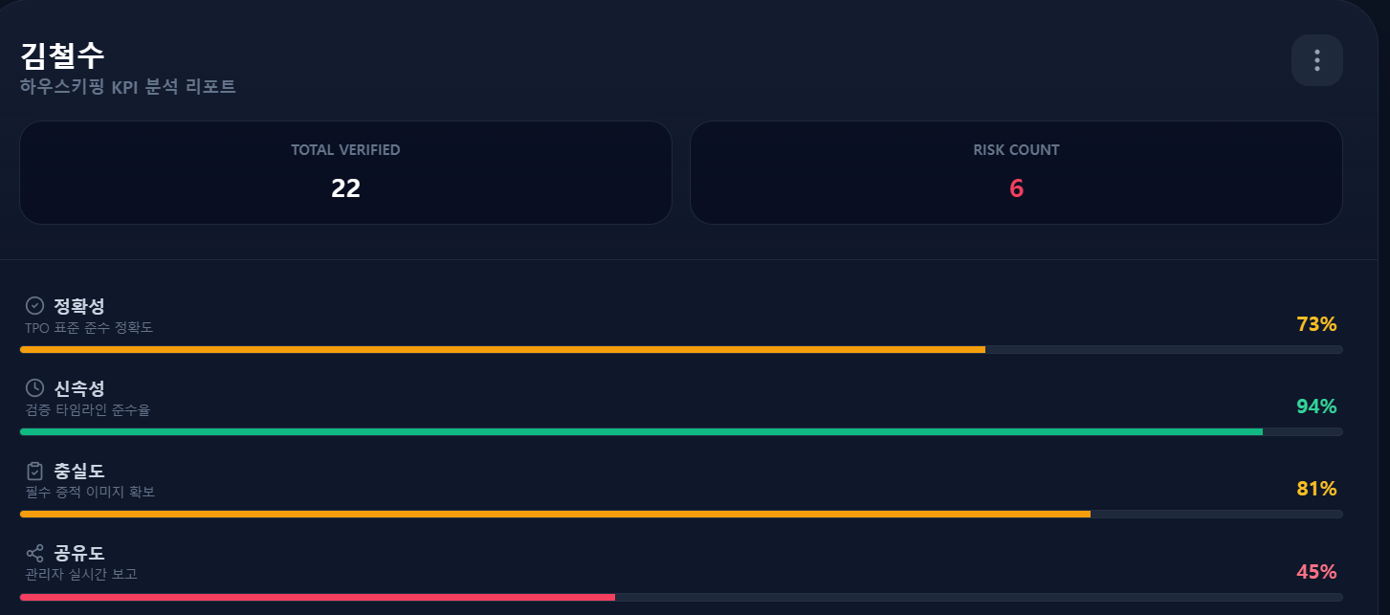
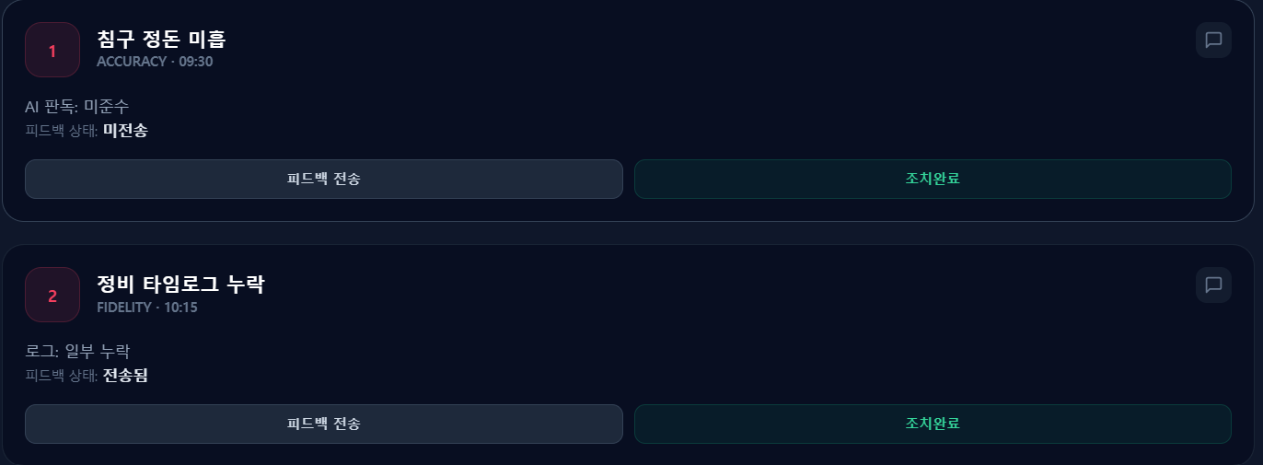

Slide 18
화면개요 | 화면명 | KPI 보드
 | 화면ID | KPI 보드-AcT-05
 | 사용자유형 | 관리자
 | 화면목적 | CS MAC KPI Visualization 보드는 TPO 이행근거 검증 결과(Check)를 업무관리 KPI로 변환하여 실무자·팀·사업장 단위의 품질 상태를 시각화하는 통제(Control) 화면이다.
진입조건 & 연결흐름 | 진입 조건 | TPO 이행근거 검증 보드에서
 |  | 준수 / 미준수 판정 완료
 |  | 검증 결과가 확정됨
 | 연결 흐름 | CS MAC KPI Visualization
 |  | 실무자 KPI 분석
 |  | 리스크 항목 추적
 |  | 개선·재지시 판단
화면구성영역 | 상단 제어 영역 | 화면명: CS MAC KPI Visualization
 |  | 실무자 검색
 |  | 사업장 선택(호텔/지점)
 |  | 기간 필터 > 오늘 / 주간 / 월간
 | 글로벌 KPI 요약 영역 | Global Compliance (종합 준수율)
 |  | 총 검증 건수
 |  | 리스크 발생 건수
 |  | AI 판독 / 수동 검증 비중
 | 핵심 KPI 카드 영역 (*고객사 맞춤형) | 정확성 (Accuracy) > 표준 기준 준수율
 |  | 신속성 (Speed) > 기한 내 실행률
 |  | 충실도 (Fidelity) > 필수 이행근거 확보율
 |  | 공유도 (Sharing) > 업무정보·공유율
 | 실무자 KPI 매트릭스 영역 | 실무자별 KPI 테이블 > 정확성, 신속성, 충실도, 공유도, 종합 점수(pt)
 |  | 상태 표시 > STABLE, RISK
 | 개인 KPI 상세 패널 ((우측) | 선택 실무자의 KPI 상세 분석, 항목별 점수 바 차트, 총 검증 건수, 리스크 카운트
화면구성영역 | 리스크 항목 리스트 영역 | 미준수·리스크 항목 카드 > 발생 원인, 관련 KPI, 발생 시점
 |  | 즉시 조치 버튼 > 피드백 전송, 조치 완료 처리
핵심 오브젝트 정의 | KPI 지표 | 검증 데이터를 수치화한 관리 지표
 | 실무자 KPI | 개인 단위 품질 성과
 | 종합 점수 | KPI 가중치 기반 산출 점수
 | 리스크 | 관리 개입이 필요한 미준수 상태
 | 개선 조치 | 피드백 또는 재지시
사용자 액션 & 상태 변화 로직 | 사용자 액션 | 기간 / 사업장 선택
 |  | 실무자 선택
 |  | KPI 상세 확인
 |  | 리스크 항목 클릭
 |  | 피드백 전송 또는 조치 완료 처리
데이터 생성, 연동 | 데이터 생성 | KPI 항목별 점수, 종합 점수(pt), 리스크 발생 로그, 조치 이력
 | 데이터 연동 | KPI 데이터는
 |  | → 실무자 이력 관리
 |  | → 팀/사업장 성과 분석
 |  | → 평가·보상·교육 자료로 확장 가능
예외 알림 처리 | 검증 미확정 | KPI 미반영
 | 데이터 부족 | KPI 계산 제외
 | 리스크 발생 | 관리자 알림
 | 조치 완료 | 상태 정상화(STABLE)
화면 성공 지표 | 관리지표 | 리스크 사전 발견율
 |  | 재발 미준수 감소율
 |  | 관리자 개입 효율
 | 경영지표 | 서비스 품질 안정도
 |  | 실무자 간 편차 감소율
 |  | 표준 준수 지속성

